Slide 1


TRƯỜNG TIỂU HỌC PHÚC LỢI
MÔN TIẾNG VIỆT 1

Slide 2





Trò chơi: HÁI TÁO

Slide 3



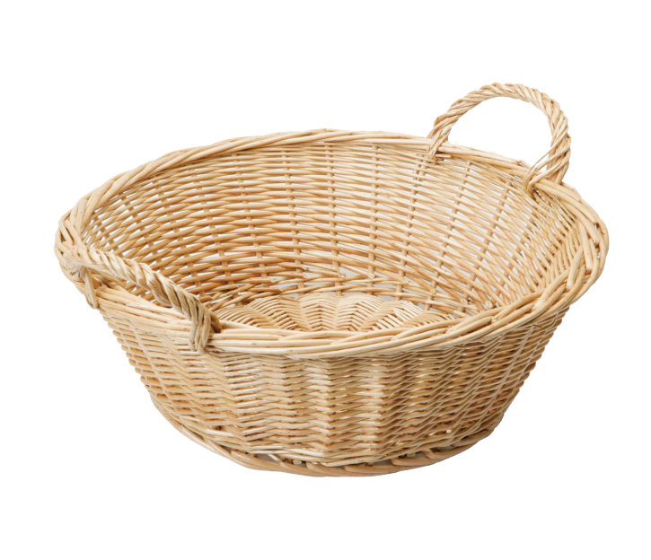
Trò chơi: Hái táo
4
1
6
5
3
2
máy xay
đồ gốm
bài giải
ngắn ngủn
đĩa đệm
vội vã
Notes:
CÁCH SỬ DỤNG TRÒ CHƠI: VD: Chọn quả táo số 1, nhấn vào quả táo số 1=> hiện lên chữ cần đọc (đèn pin), nhấn vào chữ đã đọc (đèn pin) => quả táo số 1 biến mất, nhấn vào mặt trời chữ đọc biến mất. Tương tự.

Slide 4
BÀI 41
ui ưi

Slide 5

01
UI
ƯI
NHẬN BIẾT

Slide 6
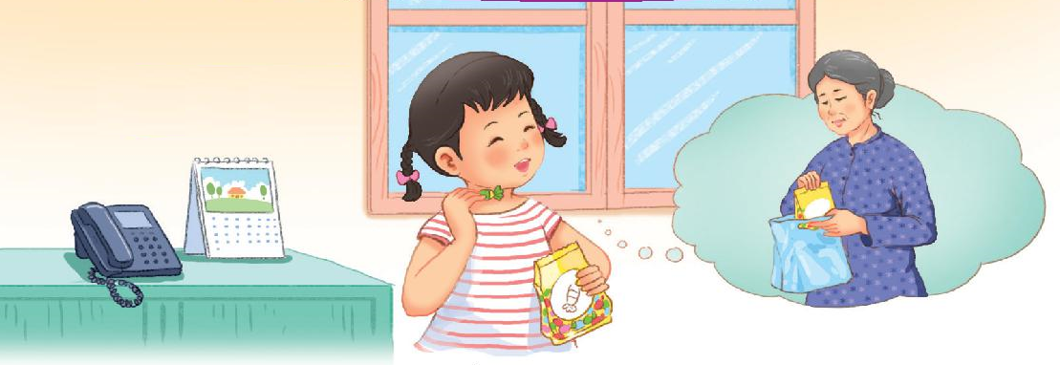

1
Nhận biết
ưi
Bà gửi cho Hà túi kẹo.
ui

Slide 7
02
UI
ƯI
ĐỌC

Slide 8

2
Đọc
ui
ưi
t
ui
túi
ui

Slide 9
2
Đọc
bùi
mũi
sùi
cửi
gửi
ngửi

Slide 10
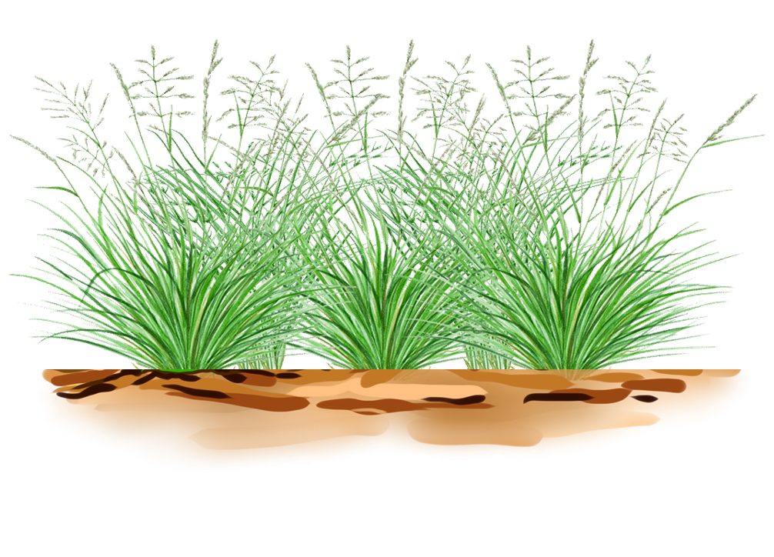

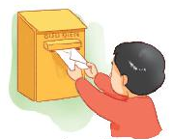
2
Đọc
dãy núi
bụi cỏ
gửi thư
ui
ui
ưi

Slide 11
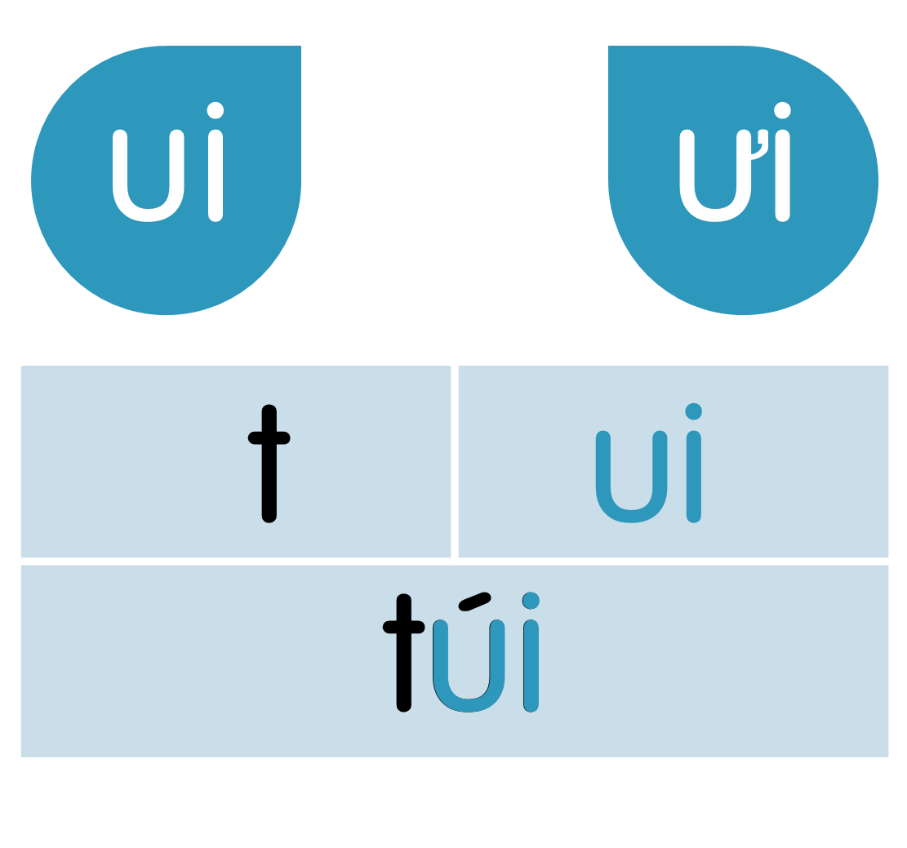
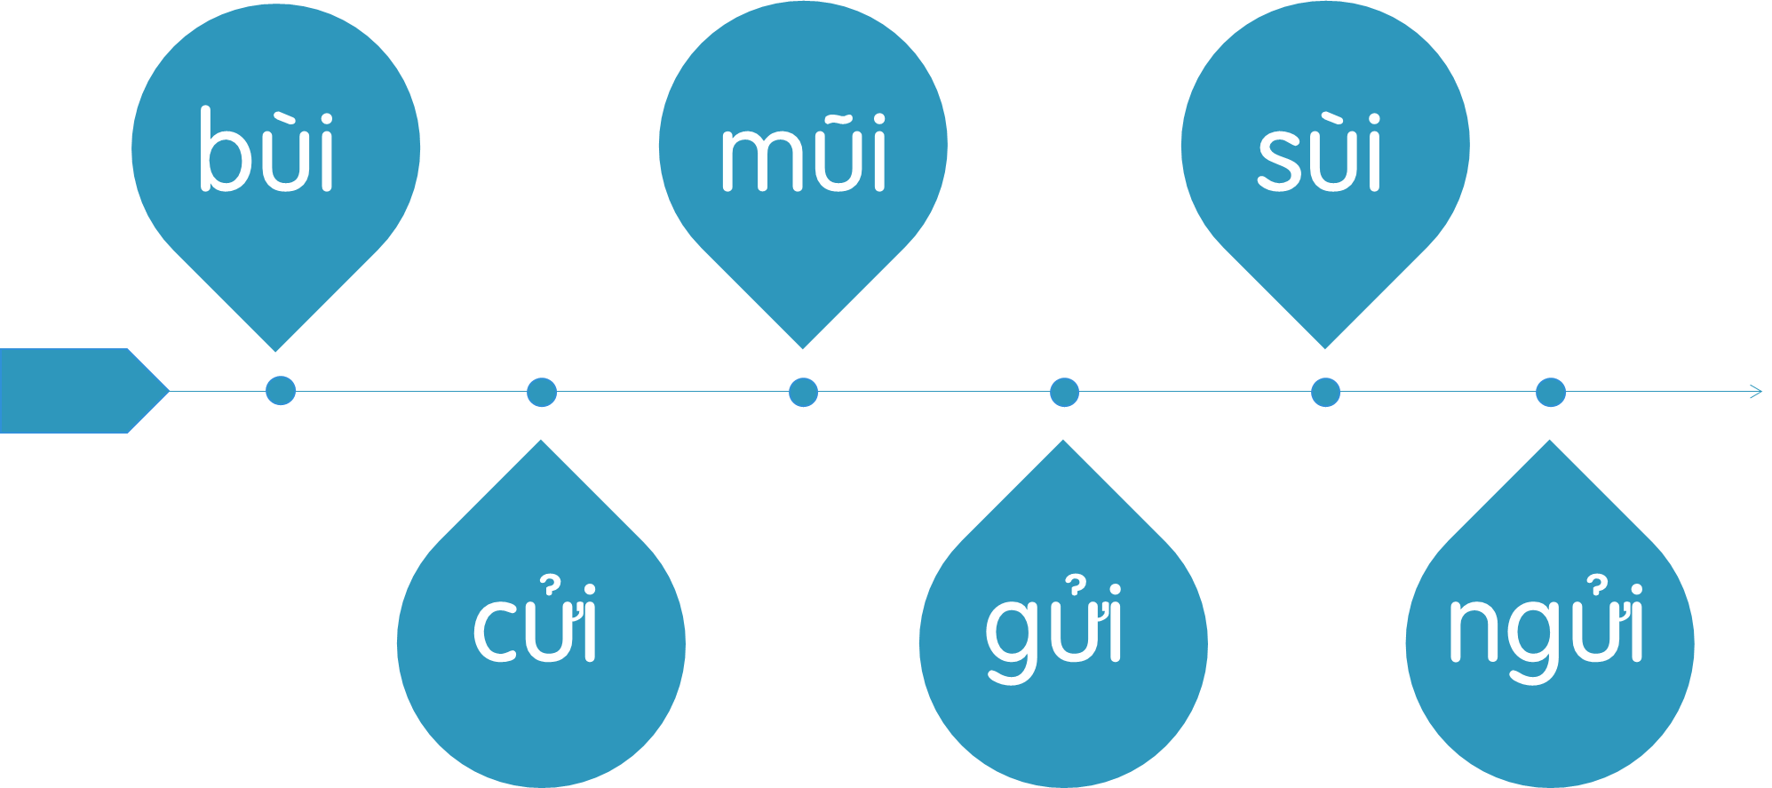
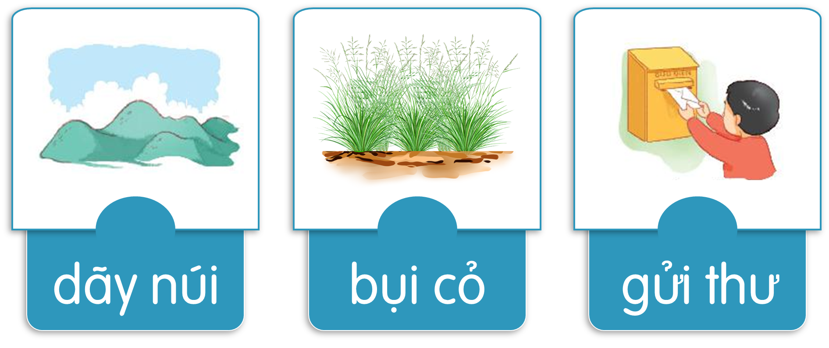
2
Đọc

Slide 12
03
UI
ƯI
VIẾT

Slide 13
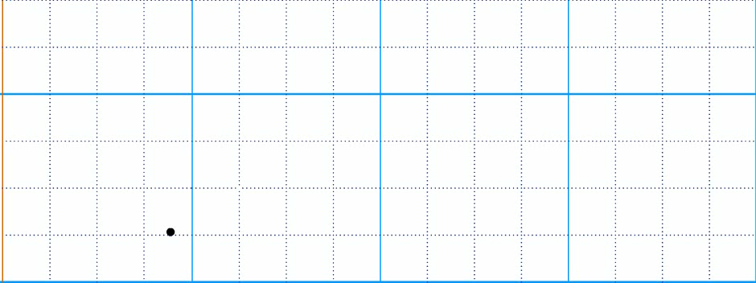
3
Viết

Slide 14
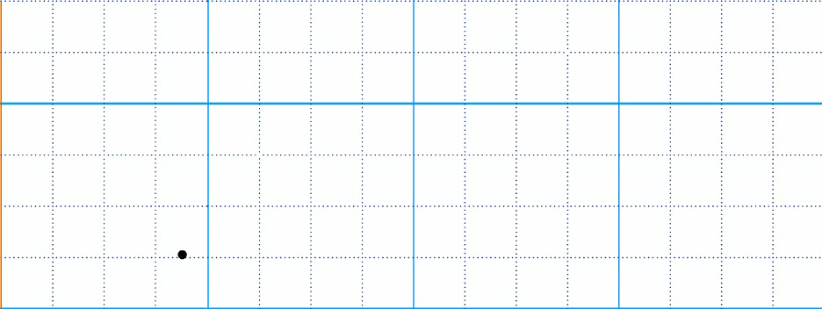
3
Viết

Slide 15
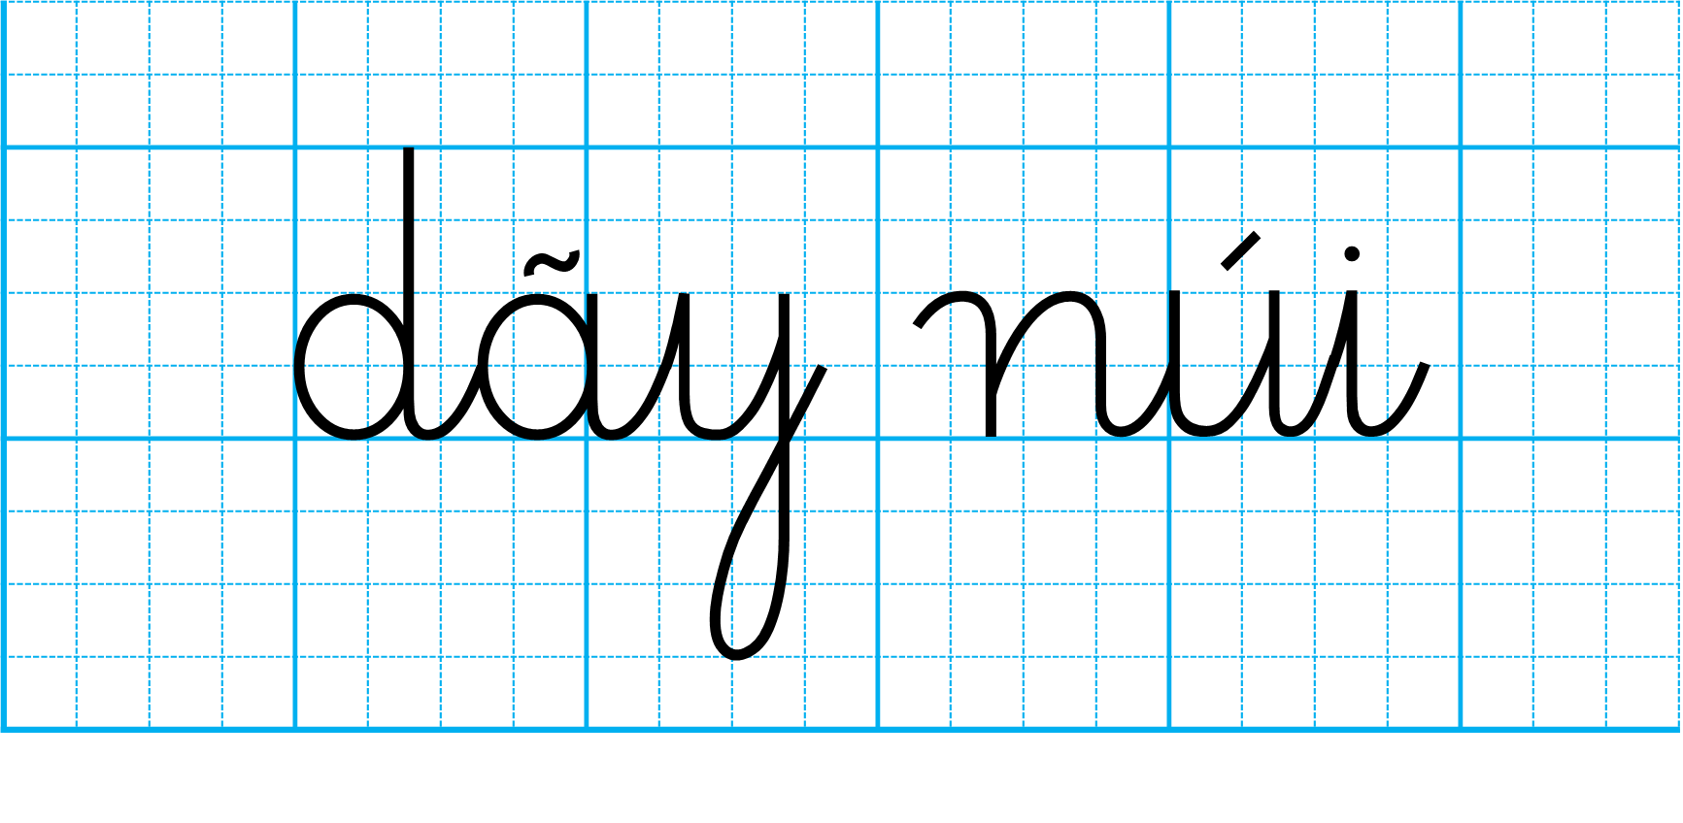
3
Viết

Slide 16
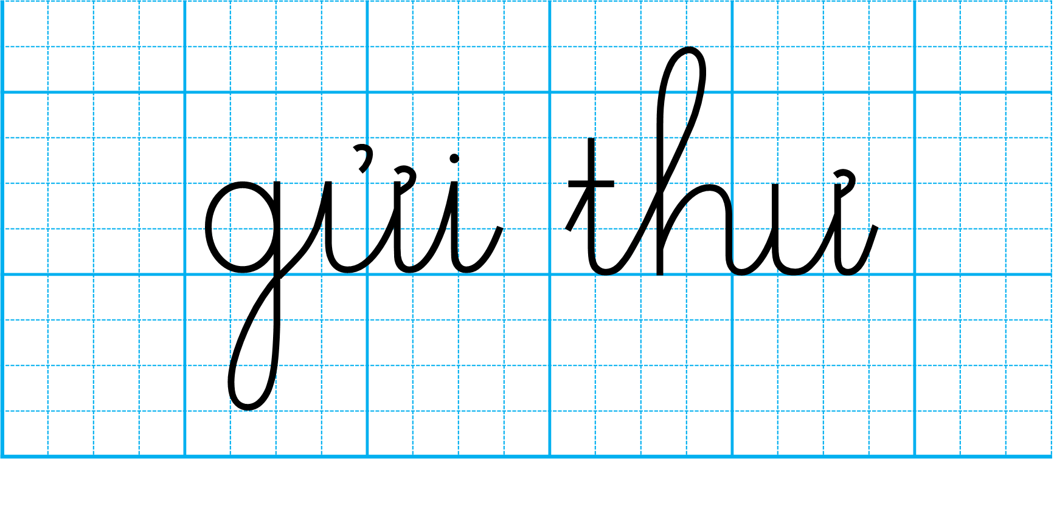
3
Viết

Slide 17
04
UI
ƯI
ĐỌC

Slide 18

4
Đọc
ưi
Lan gửi thư cho Hà kể về quê Lan. Ở đó, có nhà sàn nằm ven đồi. Mùa này, chim ca rộn rã, sim nở rộ tím cả núi đồi. Lan mời Hà lên thăm quê Lan.
ui

Slide 19
05
NÓI

Slide 20
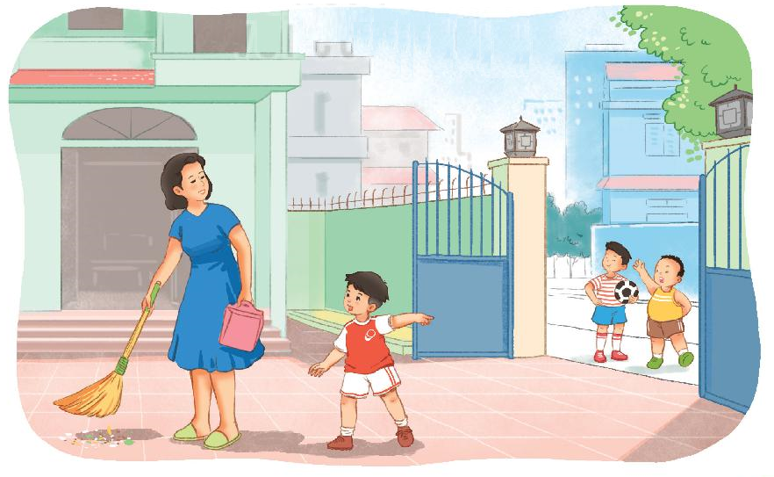

5
Nói
Xin phép

Slide 21

CỦNG CỐ
BÀI HỌC
094 662 2429
Phamduyen.baigiangdientu@gmail.com

